Slide 1
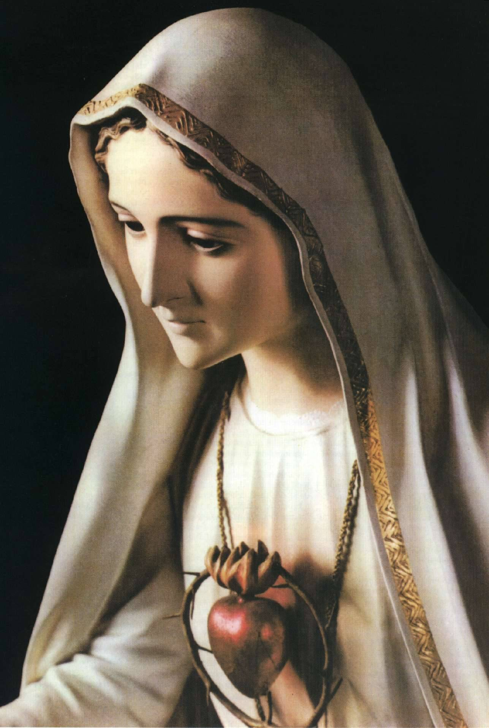
Consagración a Jesús por María
Totus Tuus

Slide 2
CONSAGRACIÓN DE SÍ MISMO A JESUCRISTO, LA SABIDURíA ENCARNADA,
POR MEDIO DE MARÍA
¡Oh Sabiduría eterna y encarnada!
¡Oh amable y adorable Jesús, verdadero Dios y verdadero hombre, Hijo único del Padre Eterno y de María, siempre virgen! Os adoro profundamente en el seno y en los esplendores de vuestro Padre, durante la eternidad, y en el seno virginal de María, vuestra dignísima Madre, en el tiempo de vuestra Encarnación. Os doy gracias porque os habéis anonadado y tomado la forma de esclavo para sacarme de la cruel esclavitud del demonio.
Os alabo y glorifico porque os habéis sometido a María, vuestra Santa Madre, en todo, a fin de hacerme por Ella vuestro fiel esclavo. Pero ¡ay! ingrato e infiel como soy, no he cumplido mis deberes, no he cumplido los votos y promesas que tan solemnemente hice en el bautismo, no he merecido ser llamado vuestro hijo ni vuestro esclavo; y como nada hay en mí que no merezca vuestra repulsa y vuestra cólera, no me atrevo a acercarme por mí mismo a vuestra Santísima y Augusta Majestad.

Slide 3
Por esto he recurrido a la intercesión de vuestra Santísima Madre, que Vos me habéis dado como mediadora ante vos, y por este medio espero obtener de Vos la contrición y el perdón de mis pecados, la adquisición y la conservación de la Sabiduría.
Os saludo, ¡Oh María Inmaculada!, tabernáculo viviente de la Divinidad, en donde la Sabiduría eterna escondida quiere ser adorada por los ángeles y los, hombres;
Os saludo, ¡Oh Reina del cielo y de la tierra!, a cuyo imperio está sometido todo lo que hay debajo de Dios.
Os saludo, ¡Oh refugio seguro de los pecadores!, cuya misericordia no falta a nadie; escuchad los deseos que tengo de la divina Sabiduría y recibid para ello los votos y las ofrendas que mi bajeza os presenta.
Yo, N………………… , pecador infiel, renuevo y ratifico hoy en vuestras manos los votos de mi bautismo. Renuncio para siempre a Satanás, a sus pompas y a sus obras, y me entrego enteramente a Jesucristo, Sabiduría encarnada, para llevar mi cruz tras Él, todos los días de mi vida; ya fin de que sea más fiel de lo que he sido hasta ahora, os escojo hoy, ¡Oh, María!, en presencia de toda la corte celestial, por mi Madre y Señora.

Slide 4
Os entrego y consagro, en calidad de esclavo, mi cuerpo y mi alma, mis bienes interiores y exteriores, y aun el valor de mis buenas acciones pasadas, presentes y futuras, otorgándoos entero y pleno derecho de mí y de todo lo que me pertenece, sin excepción, a vuestro agrado, a la mayor gloria de Dios, en el tiempo y la eternidad.
Recibid, ¡Oh virgen benignísima!, esta pequeña ofrenda de mi esclavitud, en honor y unión de la sumisión que la Sabiduría encarnada quiso observar para con vuestra Maternidad, en homenaje del poder que ambos tenéis sobre este pequeño gusano y miserable pecador, en acción de gracias por los privilegios con que os dotó la Santísima Trinidad. Protesto que en adelante quiero, como verdadero esclavo vuestro, procurar vuestra honra y obedeceros en todo.
¡Oh Madre admirable! Presentadme a vuestro Hijo en calidad de eterno esclavo, a fin de que, pues me rescató por Vos, me reciba de vuestras manos. ¡Oh Madre de misericordia!, concededme la gracia de alcanzar la verdadera sabiduría de Dios, y de colocarme, por tanto, entre los que Vos amáis, enseñáis, guiáis, alimentáis y protegéis como a vuestros hijos y esclavos. ¡Oh Virgen fiel! Hacedme en todo tan perfecto discípulo, imitador y esclavo de la Sabiduría encarnada, Jesucristo, vuestro Hijo, que por vuestra intercesión llegue, a imitación vuestra, a la plenitud de la perfección sobre la tierra y de gloria en los cielos. Así sea.

Slide 5
PERFECTA RENOVACIÓN DE LAS PROMESAS BAUTISMALES
La vocación a la santidad
Necesitamos la gracia
Para encontrar la gracia, hay que encontrar a María
Porqué?
María halló gracia delante de Dios, es Madre de la gracia , está llena de gracia y es dispensadora de la gracia
2) María es Madre del hijo de Dios y de los miembros de Cristo. Colabora con el Espíritu Santo y lleva a la madurez en Jesucristo.
3)María es el molde viviente de Dios.
4)María facilita la unión con Dios.
5) Es el camino fácil, corto, perfecto y seguro para llegar a esa unión

Slide 6
ESTA CONSAGRACIÓN ES UNA CONSAGRACIÓN TOTAL
Consiste en consagrarte totalmente ,con plena disponibilidad , voluntariamente y libertad a María y por Ella a Jesucristo.
Tus bienes exteriores
Tus bienes interiores

Slide 7
PREPARACIÓN A ESTA CONSAGRACIÓN
Primera etapa :Vaciarse del espíritu del mundo ,contrario al espíritu de Jesucristo.
Segunda etapa: Conocimiento de sí mismo
Tercera etapa : Conocimiento de la Santísima Virgen
Cuarta etapa : Conocimiento de Jesucristo

Slide 8
PRACTICA DE LA SEMANA
Buscar la fecha del bautismo
Con agua bendita hacernos la señal de la cruz y pedir al Espíritu Santo que renueve los dones del bautismo.
Hacerlo todos los días antes de nuestra oración personal y meditar todo lo dicho en el encuentro.

